Slide 1
11주차 python DQN
순천향대학교
컴퓨터시스템연구실
이은정
24/09/24

Slide 2
이번 발표 내용
DQN 코드 사용해보기

Slide 3


DQN 슈더코드
아래 식을 통해
모아진 정책 집합 큐
Queue
정책
Random
Queue
정책
environment
정책
정책
……
Reply memory
학습 후 액션 수행
정책

Slide 4
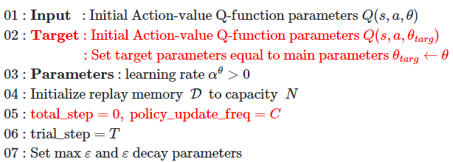
DQN 슈더코드
초기화;
처음에는 타겟 파라미터와 메인 파라미터를 동일한 값으로 둔다.
α^θ: 학습 속도(학습률)
T: 스텝 제한
D: 리플라이 메모리 초기화(용량 N)
C: C스텝마다 정책 업데이트
ϵ: 입실론 그리디 탐색을 위한 입실론 값을 최대로 설정

Slide 5
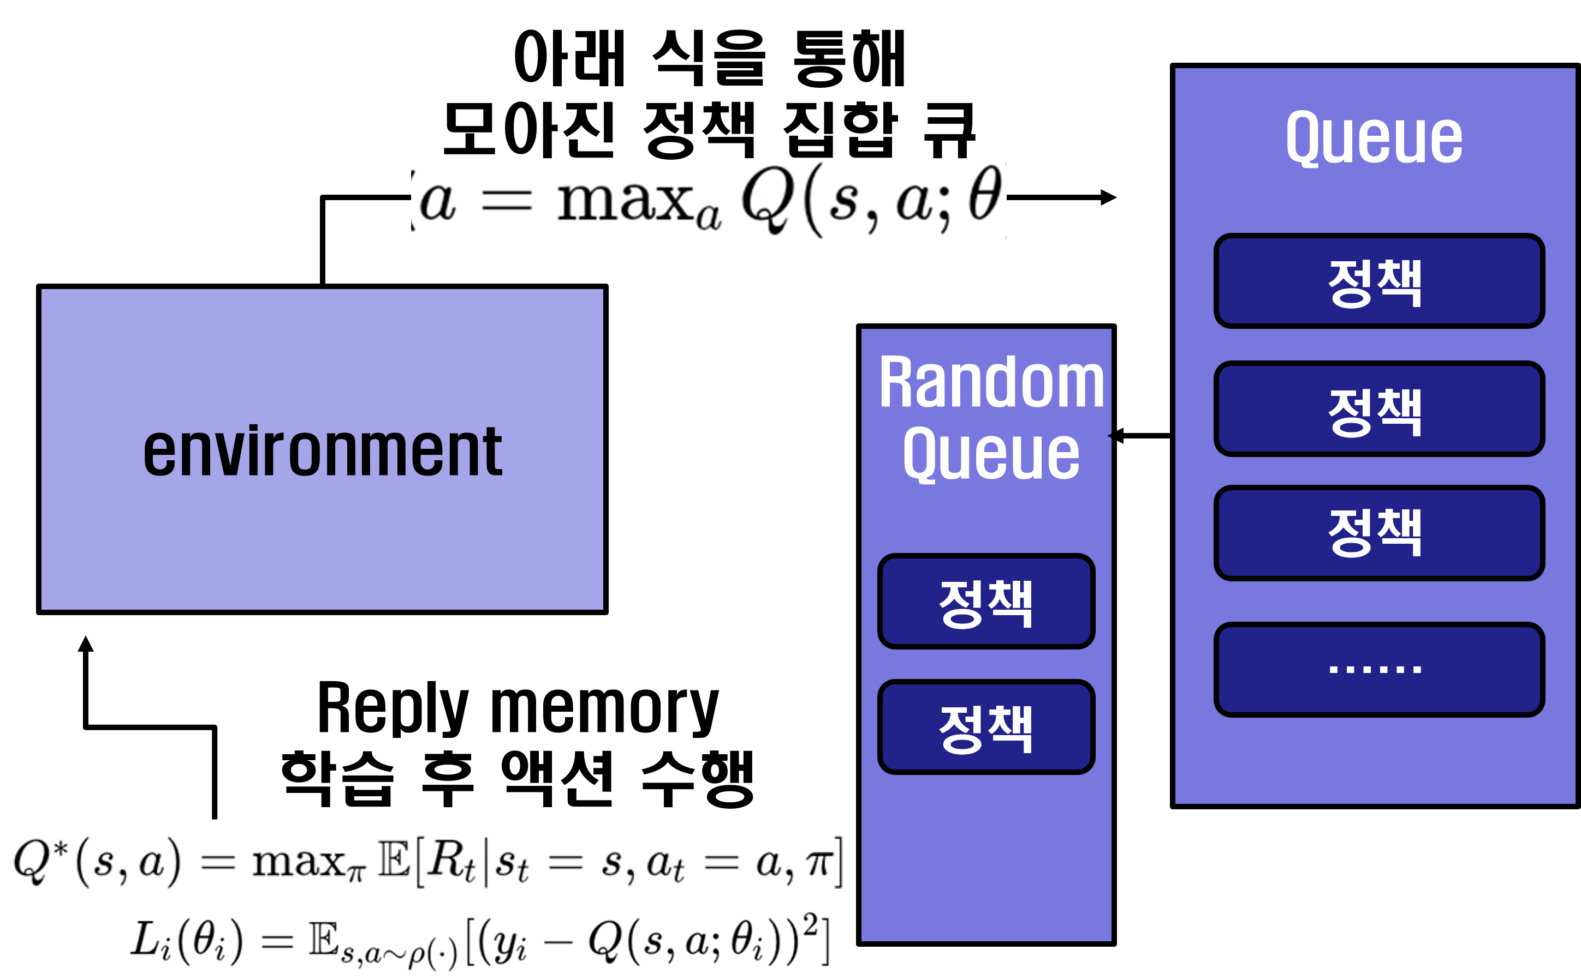
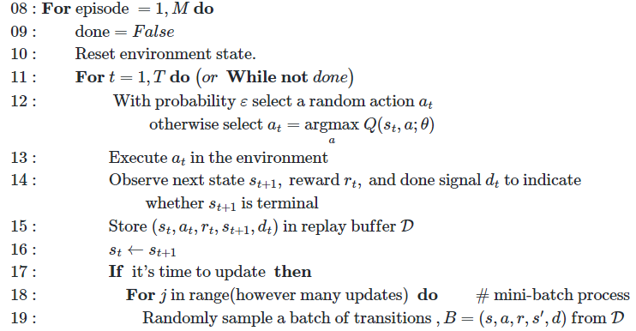
DQN 슈더코드
환경 변수 초기화
T스텝 혹은 done 상태가 되기 전까지 반복
입실론 그리디 정책에 따른 정책 선택

Slide 6
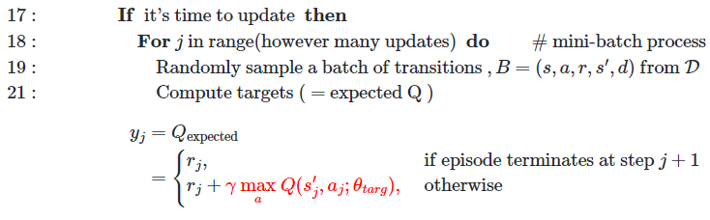

DQN 슈더코드
정책 업데이트를 할 때, 리플라이 메모리에서
랜덤한 배치들의 집합[미니배치]로 loss 계산
미니배치를 통해 경험(특정 위치 X) 학습
2015년에는 Target network를 사용함으로써,
정확도를 높이려고 한 시도를 볼 수 있음
(2015, 2013년 비교)

Slide 7
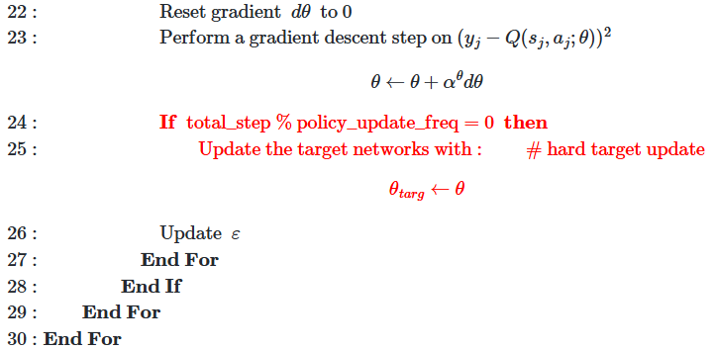
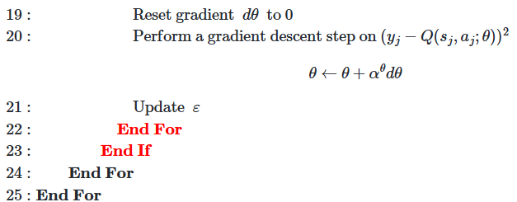
DQN 슈더코드
일정 주기마다 target_network를 업데이트 함
일정 주기마다 target_network를 업데이트 함

Slide 8
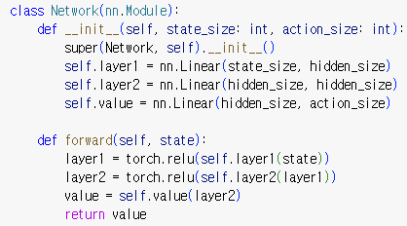
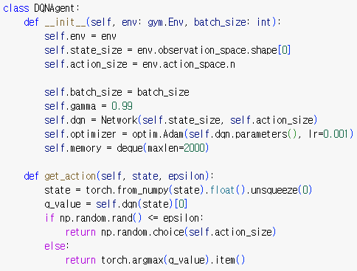
DQN 코드
네트워크 정의
DQN model:
gamma: 할인율
0.001 학습률
deque[reply memory]
Epsilon greedy 정책에 따른 행동 선택

Slide 9

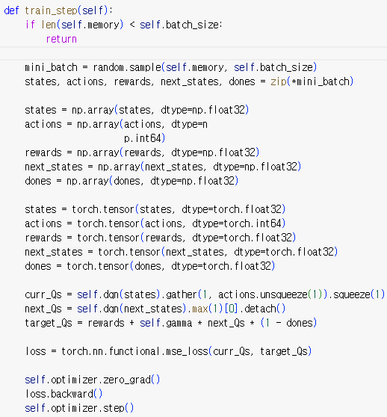
DQN 코드
학습 종료 이후
reply memory에
해당 데이터 저장
QS 연산을 수행해
Q값 계산
=> mseLoss 값 만큼
loss값 업데이트

Slide 10
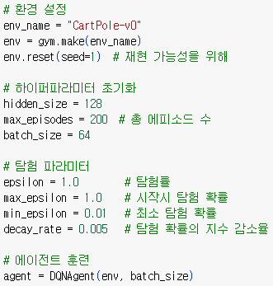
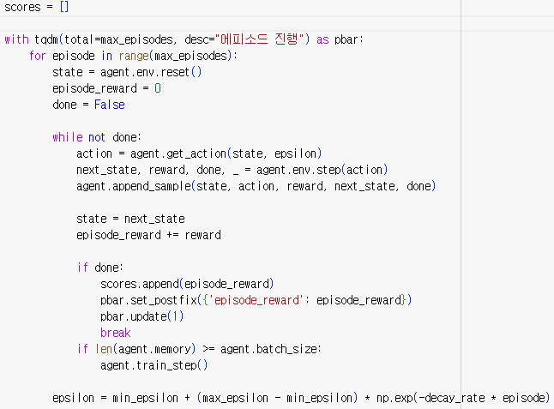
DQN 코드
다 학습이 끝났을 때 총 보상을 score에 추가

Slide 11
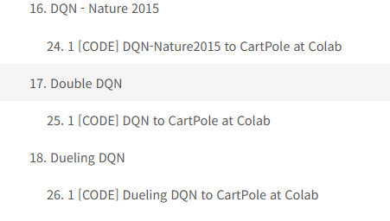
다음 해야 할 것
2015 ver(target network) 도 2013 버전을
기반으로 코딩 해보기
위 과정을 살펴본 이후에 진짜 게임에 dqn
적용 시켜서 그 결과 살펴보기

